Slide 1
Ochrana vod a vodních zdrojů
JUDr. Jiří Vodička, Ph.D.
BZ406Zk PŽP
Jaro 2022

Slide 2
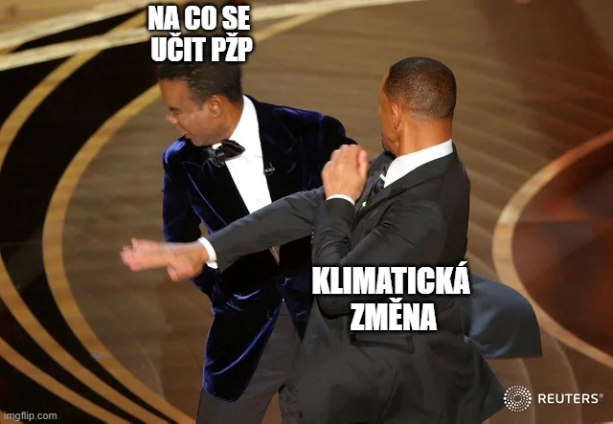
Osnova
Východiska ochrany
Prameny právní úpravy
Základní pojmy
Právní nástroje
Další instituty
Přesahy do jiných zákonů

Slide 3
Východiska ochrany vod a vodních zdrojů
Zdroj života, klimatické změny, omezený zdroj, složka životního prostředí
Cílem je zajistit dostatečnou kvalitu a kvantitu
Ústavní zakotvení ochrany vody a vodních zdrojů?
22. 3. Světový den vody (https://www.worldwaterday.org/)

Slide 4
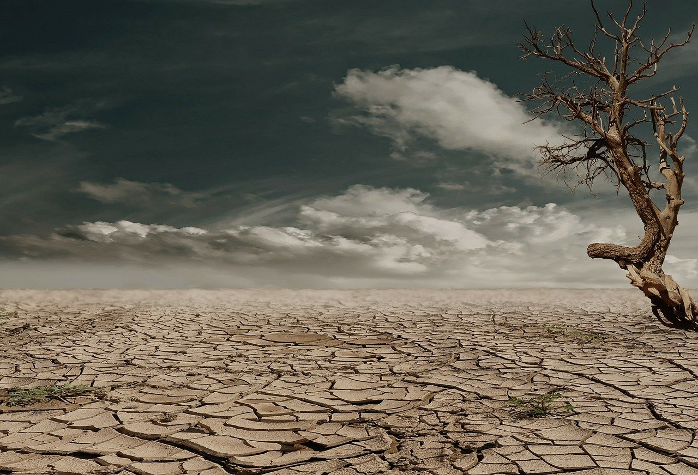
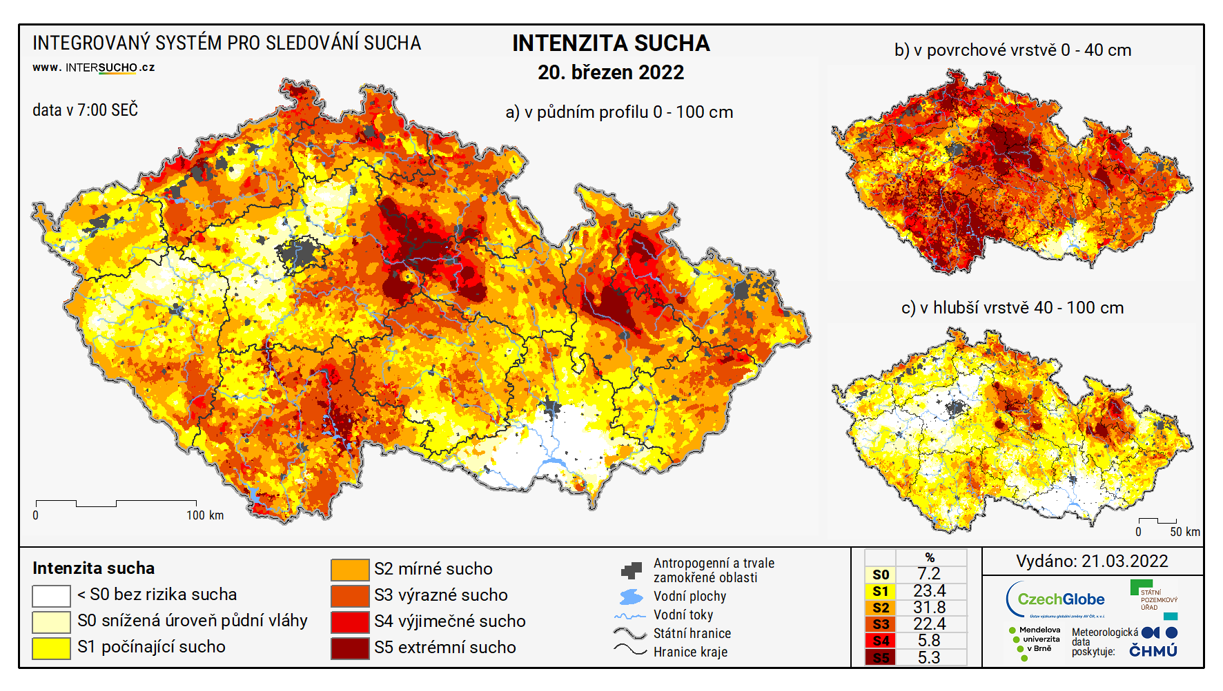
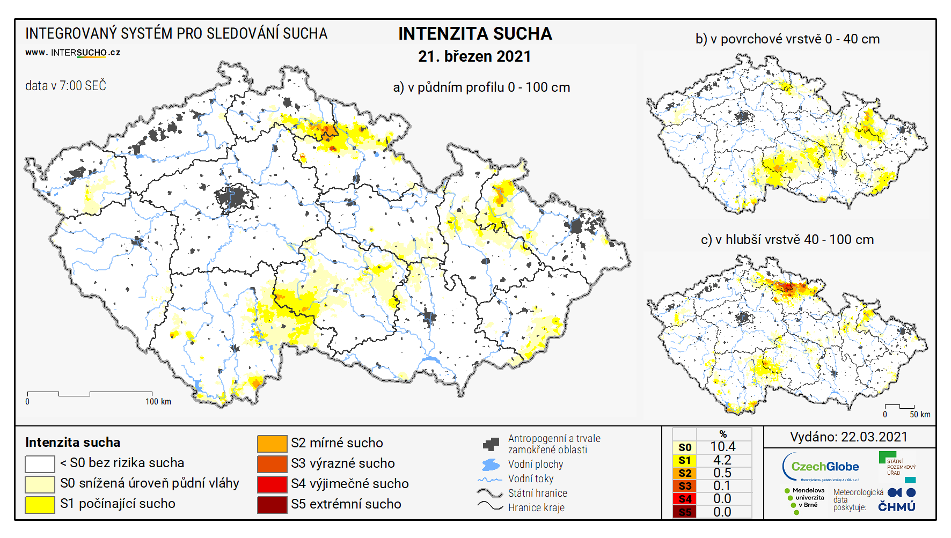
Klimatická změna
Sucho
Nitráty
Spotřeba
Vodní organismy
Kvalita
Kvantita
Dostatečná ochrana
Infrastruktura + monitoring
Problémy

Slide 5
Právní prameny
Mezinárodní
Úmluva o ochraně a využívání hraničních vodních toků a mezinárodních jezer z roku 1992 + Protokol o vodě a zdraví
Bilaterální dohody ČR x Sousední státy
EU
Směrnice Evropského parlamentu a Rady 2000/60/ES ze dne 23. října 2000, kterou se stanoví rámec pro činnost Společenství v oblasti vodní politiky

Slide 6
Právní prameny – ČR
Zákon č. 254/2001 Sb., o vodách a o změně některých zákonů (vodní zákon), ve znění zákona č. 544/2020 Sb. + prováděcí předpisy
Zákon č. 305/2000 Sb., o povodích
Zákon č. 274/2001 Sb., o vodovodech a kanalizacích
Zákon č. 114/1995 Sb., o vnitrozemské plavbě

Slide 7
Základní pojmy
Cílem ochrany vod je: „dobrý stav povrchových a podzemních vod“
Dobrým stavem povrchových vod se rozumí takový stav útvaru povrchové vody, kdy je jeho ekologický i chemický stav přinejmenším dobrý.
Dobrým stavem podzemních vod se rozumí takový stav útvaru podzemních vod, kdy je jeho kvantitativní i chemický stav přinejmenším dobrý.
Upřesnění a stanovení bližších podmínek, ale i výjimek § 23a VZ
Uplatnit se mohou i pro ZCHÚ, CHOPAV, Och. Pásm., Citl. Obl., Zran. Obl., atd. § 23a odst. 1 písm. c) VZ
Pozor na výjimky z dobrého stavu vod či eko potenciálu v § 23a odst. 8 a 9 VZ!
Notes:
§ 2a VZ

Slide 8
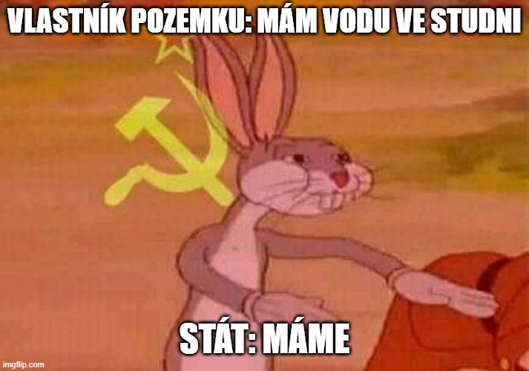
Základní pojmy
Vlastnický režim vod:
Povrchové a podzemní vody nejsou předmětem vlastnictví a nejsou součástí ani příslušenstvím pozemku, na němž nebo pod nímž se vyskytují; práva k těmto vodám upravuje tento zákon.
Za povrchové a podzemní vody se nepovažují vody, které byly z těchto vod odebrány.
-> viz nakládání s vodami
Notes:
§ 3 VZ

Slide 9
Základní pojmy
Kategorizace vod
Dle výskytu Povrchové x Podzemní
Dle vlastností (+ vztah k jiné právní úpravě) Odpadní x Minerální x Důlní x Vyhrazené nerosty x přírodní léčivé zdroje
Dle dalších parametrů Pitná x Balená x Kojenecká x Užitková(šedá) x Teplá x Studená x Sladká x Slaná
Notes:
§ 2 odst. 1 a 2 VZ
§ 4 VZ

Slide 10
Základní pojmy
Další vody dle vlastností
Odpadní vody § 2 odst. 2 písm. a) OdpZ a § 38 VZ
Vyhrazené nerosty § 4 odst. 1 VZ – vody, ze kterých lze získat vyhrazený nerost (Horní zákon)
Důlní vody § 4 odst. 2 VZ + § 40 HZ
Přírodní léčivé zdroje § 4 odst. 1 VZ + § 2 odst. 1 lázeňského zákona – minerální vody + peloidy (rašelina, bahno)

Slide 11
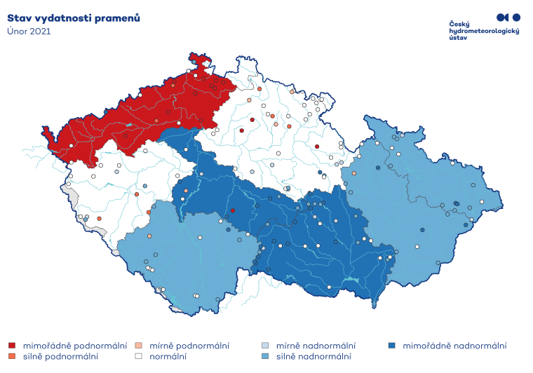
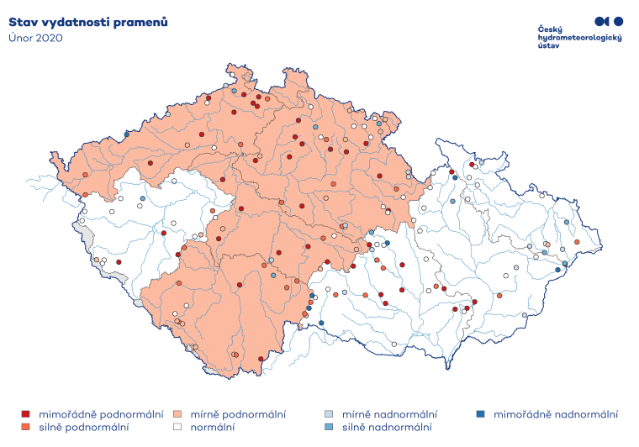
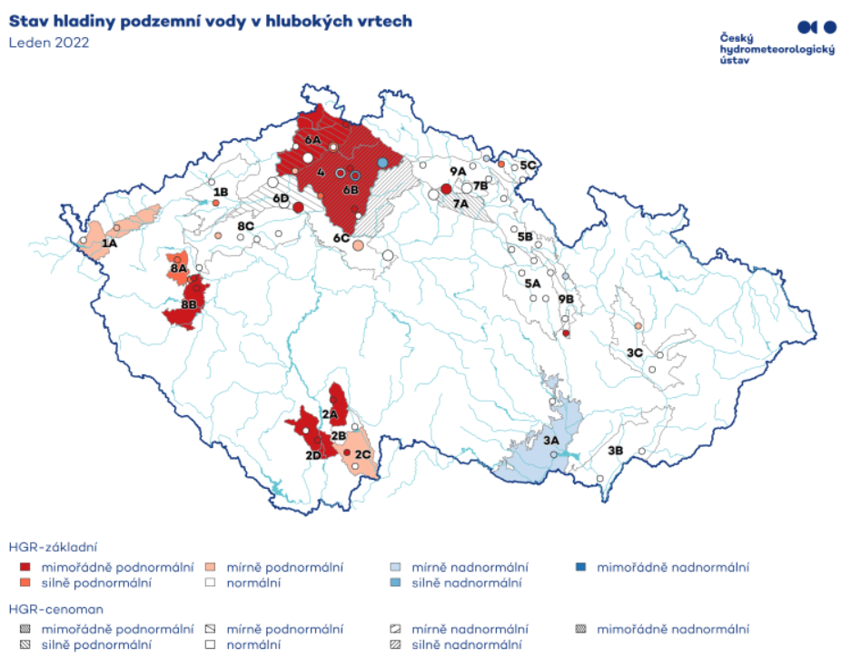
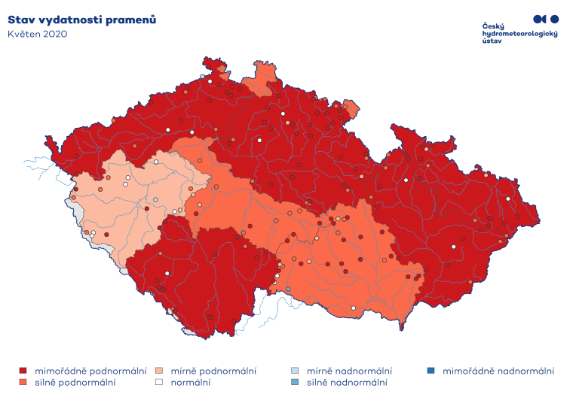
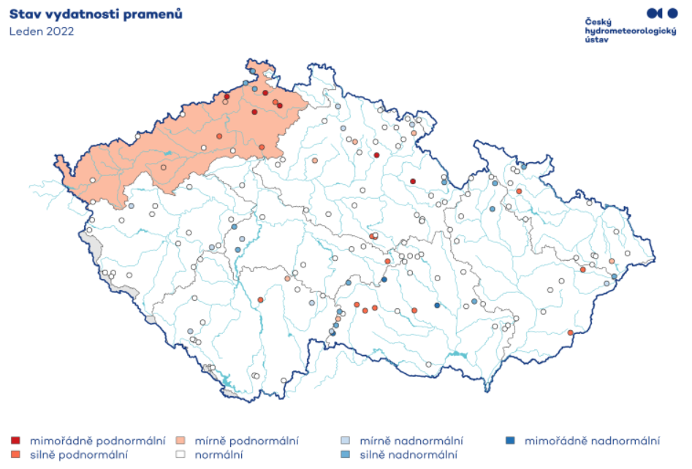
Základní pojmy
Sucho: „…hydrologické sucho jako výkyv hydrologického cyklu, který vzniká zejména v důsledku deficitu srážek a projevuje se poklesem průtoků ve vodních tocích a hladiny podzemních vod.“
Stav nedostatku vody: „…dočasný stav s možným dopadem na základní lidské potřeby, hospodářskou činnost a životní prostředí, kdy v důsledku sucha požadavky na užívání vod převyšují dostupné zdroje vod, a je nezbytné omezovat hospodaření s vodou a provádět další opatření.“
Notes:
§ 87a odst. 1 VZ
§ 87a odst. 2 VZ

Slide 12
Základní pojmy
Povodeň : „…přechodné výrazné zvýšení hladiny vodních toků nebo jiných povrchových vod, při kterém voda již zaplavuje území mimo koryto vodního toku a může způsobit škody.
Povodní je i stav, kdy voda může způsobit škody tím, že z určitého území nemůže dočasně přirozeným způsobem odtékat nebo její odtok je nedostatečný, případně dochází k zaplavení území při soustředěném odtoku srážkových vod….“
Notes:
64 odst. 1 VZ

Slide 13
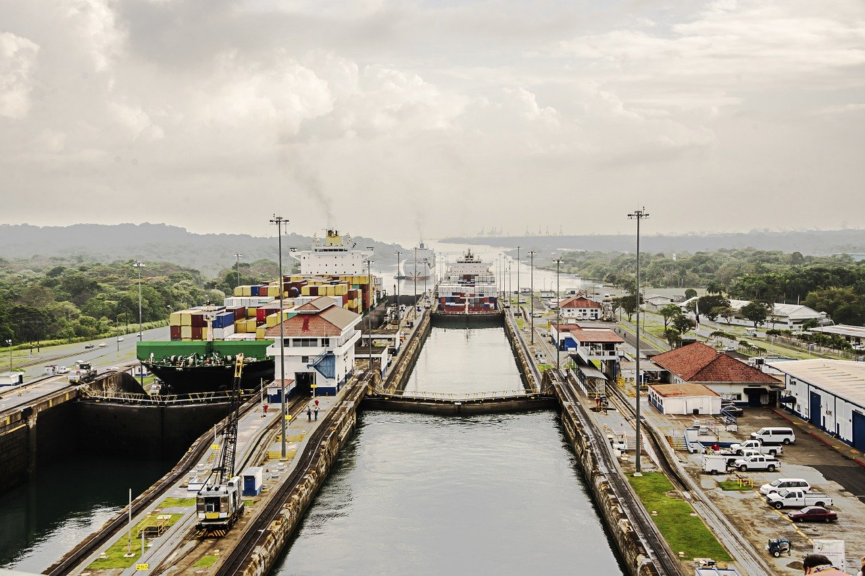
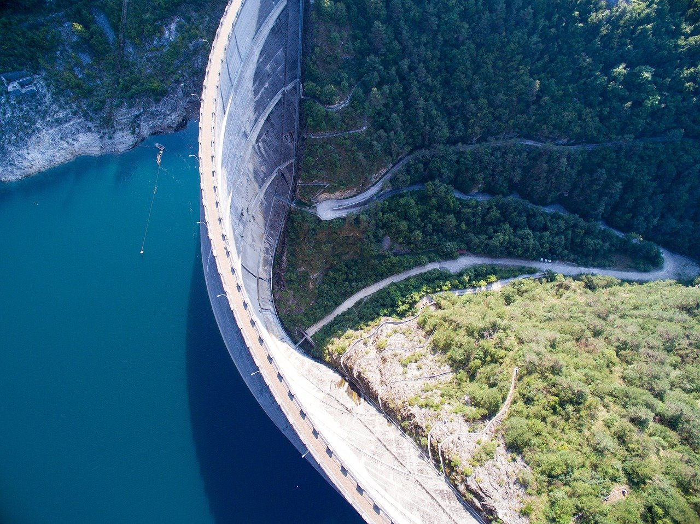
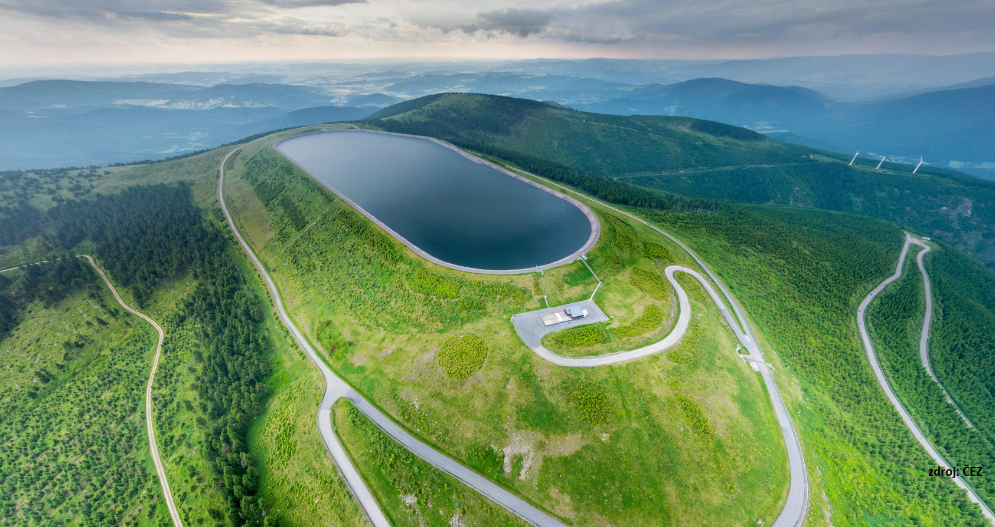
Základní pojmy
Vodní dílo:„…stavby, které slouží ke vzdouvání a zadržování vod, umělému usměrňování odtokového režimu povrchových vod, k ochraně a užívání vod, k nakládání s vodami, ochraně před škodlivými účinky vod, k úpravě vodních poměrů nebo k jiným účelům sledovaným tímto zákonem.“
Notes:
§ 55 VZ

Slide 14
Přímé nástroje
Nepřímé nástroje
Dobrovolně (převzaté) závazky
Přímé aktivity státu

Slide 15
Přímé právní nástroje – přehled
Všeobecné nástroje prevence
Limity znečišťování a znečištění
Požadované technologie
Administrativní nástroje (souhlasy, povolení, stanoviska)
Zákazy/příkazy (povinnosti subjektů)
Odpovědnostní nástroje
Plošné mechanismy ochrany
Koncepční nástroje
Pravidla pro odstraňování protiprávních stavů
Institucionální

Slide 16
Koncepční/plánovací
Rámcové dokumenty vymezující cíle ochrany a směřování politiky
Cíle:
ochrana vody jako složky životního prostředí
snížení nepříznivých účinků povodní a sucha
udržitelné užívání vodních zdrojů, zejména pro účely zásobování pitnou vodou
Vazba na cíle ochrany dle § 23a a násl. VZ
Notes:
§ 23 VZ

Slide 17
Koncepční/plánovací
Plány povodí
Mezinárodní plány povodí (Labe, Odra, Dunaj) – mezinárodní komise MŽP+MZe
Národní plány povodí (Labe, Odra, Dunaj) – schvaluje vláda, ale vydává MZe jako OOP
Plány dílčích povodí – pořizuje správce toku a schvaluje kraj
Podklad pro výkon veřejné správy
Plány pro zvládání povodňových rizik
Labe, Odra, Dunaj vydává MŽP jako OOP
Podklad pro výkon veřejné správy
Programy opatření
Notes:
§ 24 VZ
§ 64a VZ
§ 26 VZ

Slide 18
Koncepční/plánovací
Povodňové plány
ČR, kraje, OÚRP, obce + vlastníci pozemků
Plány pro zvládání sucha a stavu nedostatku vody
Území kraje a ČR
Zákonem není stanovena forma
Podklad pro některé činnosti VS
Notes:
§ 71 VZ
§ 87b VZ

Slide 19
Limity znečištění
Nařízení vlády č. 401/2015 Sb., o ukazatelích a hodnotách přípustného znečištění povrchových vod a odpadních vod, náležitostech povolení k vypouštění odpadních vod do vod povrchových a do kanalizací a o citlivých oblastech
Nařízení vlády č. 57/2016 Sb., o ukazatelích a hodnotách přípustného znečištění odpadních vod a náležitostech povolení k vypouštění odpadních vod do vod podzemních
Vyhláška č. 328/2018 Sb., o postupu pro určování znečištění odpadních vod, provádění odečtů množství znečištění a měření objemu vypouštěných odpadních vod do vod povrchových

Slide 20
Administrativní
Nakládání s vodami
Obecné nakládání
S povolením
Se souhlasem
Notes:
§ 6 a § 7 VZ
§ 8 a násl. VZ
§ 17 a násl. VZ

Slide 21
Administrativní – Obecné nakládání s vodami
Každý může na vlastní nebezpečí bez povolení nebo souhlasu vodoprávního úřadu odebírat povrchové vody nebo s nimi jinak nakládat pro vlastní potřebu, není-li k tomu třeba zvláštního technického zařízení.
Při obecném nakládání s povrchovými vodami se nesmí ohrožovat jakost nebo zdravotní nezávadnost vod, narušovat přírodní prostředí, zhoršovat odtokové poměry, poškozovat břehy, vodní díla a zařízení, zařízení pro chov ryb a porušovat práva a právem chráněné zájmy jiných.
ALE: Vodoprávní úřad může omezit pomocí OOP
§ 7 užívání povrchových vod k plavbě
Notes:
§ 6 VZ

Slide 22
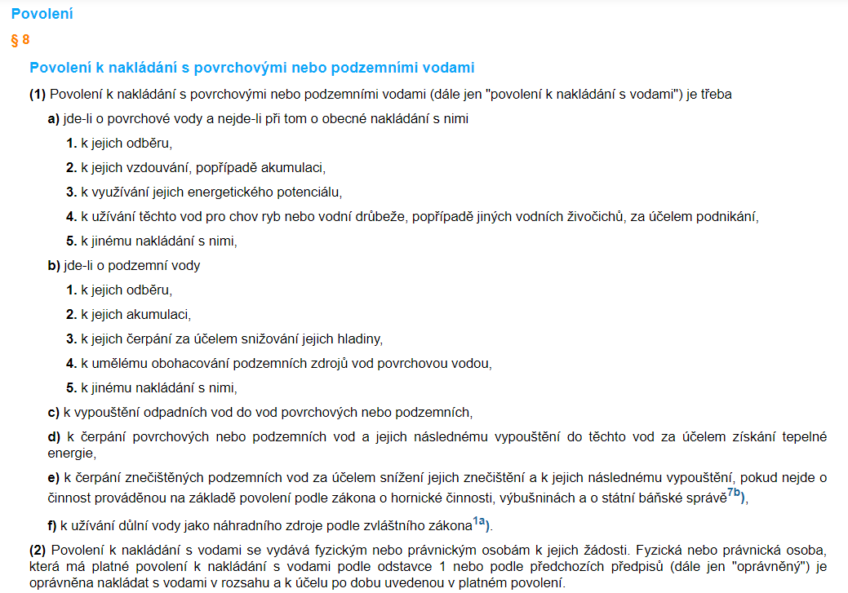
Administrativní – Nakládání s vodami s povolením
Správní řízení
Vede vodoprávní úřad
Určité činnosti nepotřebují povolení dle VZ, ale podle jiných předpisů ANO!
§ 14 odst. 1 písm. a) VZ návaznost na ZOPK
Notes:
§ 8 a násl. VZ

Slide 23
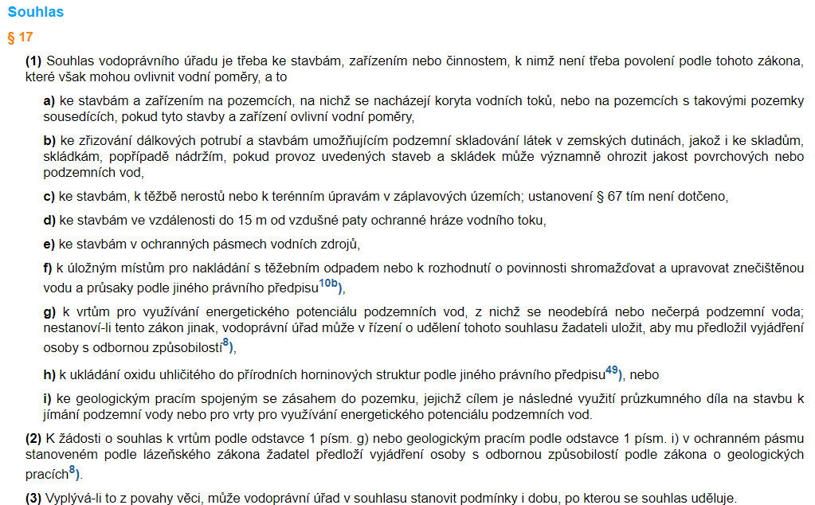
Administrativní – Nakládání s vodami se souhlasem
Souhlas je závazný pro příslušné orgány při postupu podle zvláštních zákonů (př. StZ)
Vodoprávní úřad před vydáním souhlasu podle odstavce 1 posoudí možnost zhoršení stavu nebo ekologického potenciálu útvaru povrchové vody nebo stavu útvaru podzemní vody.[.…]. Dojde-li k závěru, že provedení záměru může vést ke zhoršení stavu nebo ekologického potenciálu útvaru povrchové vody nebo ke zhoršení stavu útvaru podzemní vody nebo znemožnění dosažení dobrého stavu nebo dobrého ekologického potenciálu útvaru povrchové vody nebo dobrého stavu útvaru podzemní vody, upozorní žadatele, že bez výjimky podle § 23a odst. 8 není možné záměr povolit ani provést a že bez této výjimky nelze souhlas podle odstavce 1 vydat.
Notes:
§ 17 VZ

Slide 24
Administrativní – Vyjádření
§ 18 VZ
K budoucímu záměru či činnosti
Povaha předběžné informace
Není rozhodnutí ve správním řízení
Nenahrazuje povolení či souhlas
§ 139 SŘ předběžná
informace

Slide 25
Administrativní – Závazná stanoviska
Ve správních řízeních podle lze vydat rozhodnutí či učinit jiný úkon na základě ZS VPÚ
ZOPK
HZ
O hornické činnosti, výbušninách a státní báňské správě
Umisťování/povolování/užívání/odstraňování staveb dle StZ
ZS se vydá, pokud se nevydává souhlas dle § 17 VZ
Pokud by došlo ke zhoršení dobrého stavu vod -> nutná výjimka dle § 23a odst. 8 VZ
Notes:
§ 104 odst. 3 VZ

Slide 26
Administrativní – Výjimky dle § 23a odst. 8
Výjimka pro záměry, které by vedly ke zhoršení či znemožnění dosažení:
dobrého stavu potenciálu útvaru povrchových vod nebo podzemních vod
dobrého ekologického potenciálu útvaru povrchových vod nebo podzemních vod
Rozhoduje KÚ
Souvislost s:
ZS (§ 104 odst. 3 VZ)
Nakládání s vodami se souhlasem (§ 17 odst. 6 VZ)
Vodoprávní řízení (§ 115 odst. 21 VZ)
Notes:
§ 107 odst. 1 písm. f) VZ

Slide 27
Administrativní – Stavební povolení
„K provedení vodních děl, k jejich změnám a změnám jejich užívání, jakož i k jejich zrušení a odstranění je třeba povolení vodoprávního úřadu.“
„Povolení k provedení nebo změně vodního díla, které má sloužit k nakládání s vodami povolovanému podle § 8, může být vydáno jen v případě, že je povoleno odpovídající nakládání s vodami nebo se nakládání s vodami povoluje současně s povolením k provedení nebo změně vodního díla (§ 9 odst. 5).“
§ 15 odst. 6 VZ – společné územní, stavební řízení
Notes:
§ 15 VZ

Slide 28
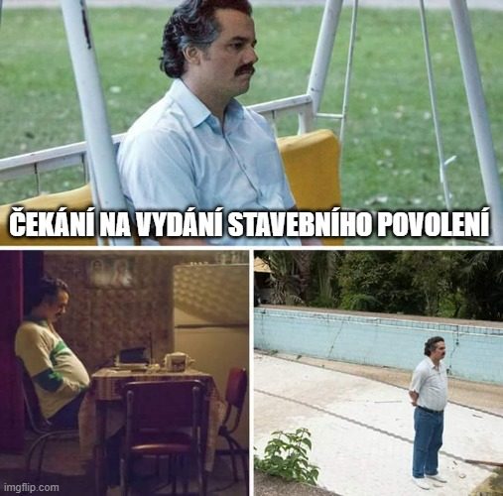
Stavební řízení k vodním dílům
Územní rozhodnutí
Stavební povolení
Povolení nakládání s vodami
Vodoprávní úřad
Obecný SÚ
Vodoprávní úřad
Souhlas obecného SÚ
Vodoprávní úřad
Obecný SÚ
Ale podmiňují se!
Notes:
§ 15 Stavební zákon (odst. 1 písm. d) vodní díla) + § 94j (společné územní a stavební)
§ 15 VZ
§ 115 VZ
§ 126/9 VZ

Slide 29
Administrativní – Ohlášení VpÚ
Zjednodušené formy
§ 15a VZ – Ohlášení vybraných vodních děl a vodohospodářských úprav
§ 15b VZ – Ohlášení terénních úprav
§ 15c VZ – Odstranění vodních děl za účelem obnovy přirozených koryt drobných vodních toků

Slide 30
Kontrolní otázky
Je to vodní dílo nebo může ovlivnit vodní poměry?
Postupuju dle VZ a StZ
Budu nakládat s vodami?
Může ohrozit ekologický potenciál?
Postupuju dle StZ
U jakého orgánu budu vše řešit?
Potřebuju souhlas?
Které akty budu potřebovat pro realizaci studny?
Na stavebním pozemku mám koryto vodního toku nebo s ním sousedí.
Které akty budu potřebovat pro realizaci bezodtoké jímky?

Slide 31
Plošné – Územní ochrana
§ 28 VZ – Chráněné oblasti přirozené akumulace vod
§ 28a VZ – Území chráněná pro akumulaci povrchových vod
§ 30 VZ – Ochranná pásma vodních zdrojů
§ 32 VZ – Citlivé oblasti
§ 33 VZ – Zranitelné oblasti
§ 34 VZ – Povrchové vody využívané ke koupání
§ 35 VZ – Oblasti pro podporu života ryb
§ 66 VZ – Záplavová území
§ 68 VZ – Území určená k řízeným rozlivům povodní

Slide 32
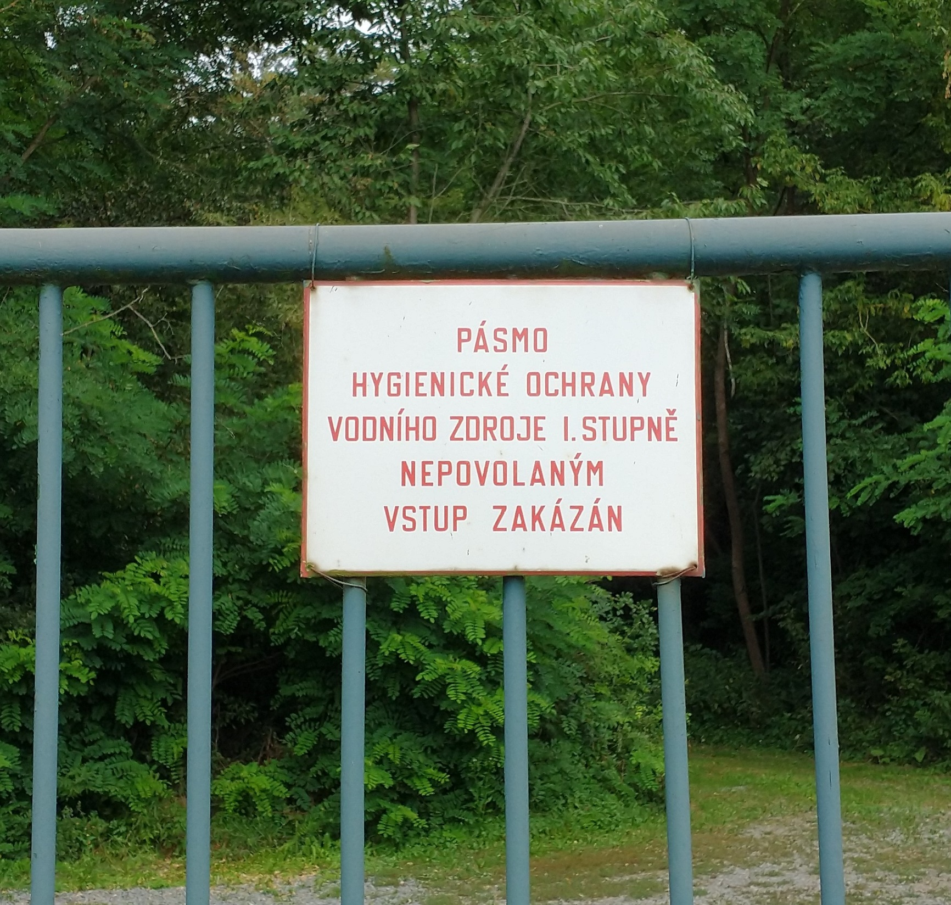
Plošné – Ochranná pásma
K ochraně vydatnosti, jakosti a zdravotní nezávadnosti zdrojů podzemních nebo povrchových vod využívaných nebo využitelných pro zásobování pitnou vodou s průměrným odběrem více než 10 000 m³ za rok a zdrojů podzemní vody pro výrobu balené kojenecké vody nebo pramenité vody
Vodoprávní úřad stanoví ochranná pásma OOP
Je veřejným zájmem
I. a II. stupeň

Slide 33
Plošné – Ochranná pásma
I. stupeň ochrany
zakázán vstup a vjezd
I. a II. stupeň ochrany
zakázáno provádět činnosti poškozující nebo ohrožující vydatnost, jakost nebo zdravotní nezávadnost vodního zdroje
OOP o stanovení/změně OP
Definuje které činnosti poškozující nebo ohrožující vydatnost, jakost nebo zdravotní nezávadnost vodního zdroje nelze v tomto pásmu provádět
Náhrada
Za prokázané omezení užívání pozemků a staveb v ochranných pásmech vodních zdrojů náleží vlastníkům nebo nájemcům nebo pachtýřům těchto pozemků a staveb náhrada

Slide 34
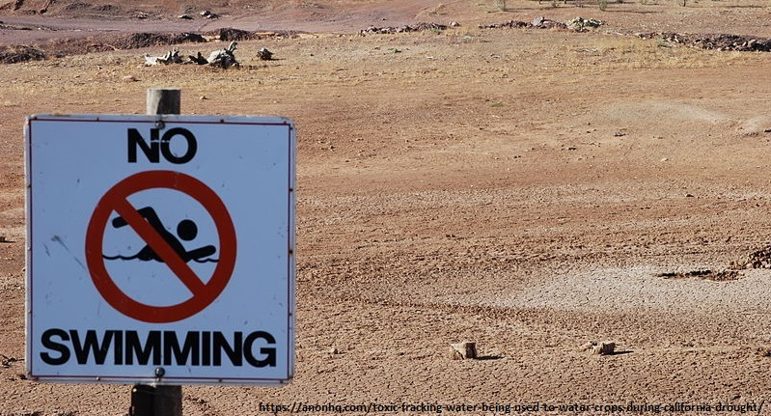
Plošné – Vody ke koupání
Přírodní koupaliště + povrchové vody, kde lze očekávat koupání velkého množství osob
Seznam podle zákona č. 258/2000 Sb., o ochraně veřejného zdraví
Sestaví MZd ve spolupráci s MZe a MŽP
Koupací sezóna – zpravidla od 30. 5. do 1. 9.
Interaktivní mapa s kvalitou koupací vody (zde)

Slide 35
Plošné – Záplavová území
Mohou být zaplavena vodou při přirozené povodni
Stanovuje VÚ na návrh správce povodí, forma: OOP
Podle nebezpečnosti povodňových průtoků se stanoví aktivní zóny
V aktivní zóně se nesmí umísťovat, povolovat ani provádět stavby, ale výjimky
Další zákazy: skladovat odplavitelný materiál, zřizovat oplocení, zřizovat tábory/kempy atd.
Mimo aktivní zónu se v rámci OOP stanoví další omezující podmínky
Pozor na pojištění nemovitosti
– IV. zóna = nepojistitelnost
Notes:
http://radyvnouzi.cz/pojisteni-a-zaplavove-oblasti/
https://www.finance.cz/521554-chata-povodnova-oblast/

Slide 36
Evidenční
Vodoprávní evidence
Správní orgány a orgány územní samosprávy mají povinnost vést evidenci vybraných správních aktů (ISA, OOP atd.) k nimž daly souhlas dle VZ
Povinnost i pro správce povodí
Evidence vybraných vodních děl v katastru nemovitostí
Další evidence
Notes:
19-21 VZ

Slide 37
Organizační – přehled
Ústřední vodoprávní úřady (vrchní vodoprávní dozor):
Ministerstvo životního prostředí
Ministerstvo zemědělství
Další ministerstva: zdravotnictví, dopravy, obrany, vnitra
Vodoprávní úřady:
Krajské úřady
Obecní úřady obcí s rozšířenou působností
Obecní úřady a újezdní úřady

Slide 38
Organizační – přehled
Správa povodí
Správci vodních toků
Vodoprávní dozor:
Česká inspekce životního prostředí
Specializované orgány:
Komise pro sucho
Povodňové orgány

Slide 39
Organizační – MŽP x MZe
Vrchní vodoprávní dozor (§ 111) – kontrola ČIŽP a vodoprávních úřadů, jak provádějí vodní předpisy
MZe (§ 108 odst. 1 VZ):
Orgán pro vodní hospodářství
Vykonává působnost ústředního vodoprávního úřadu, pokud VZ nestanoví jinak
MŽP (§ 108 odst. 3 VZ):
Ochrana přirozené akumulace vod, ochranu vodních zdrojů a ochranu jakosti povrchových a podzemních vod

Slide 40
Organizační – Dozor
ČIŽP + vodoprávní úřady:
Kontrola dodržování ustanovení VZ a předpisů podle něho vydaných
Ukládání opatření k odstranění zjištěných závad
Kontrola dodržování rozhodnutí a opatření obecné povahy vydaných vodoprávními úřady
Vynucování práv a povinností – překryv kompetencí?
OÚORP, krajské úřady:
Dozor nad vodními díly, jejichž stav by mohl ohrozit bezpečnost osob a nebo majetku
Kontrola správních aktů vydaných komisemi pro sucho (+ MŽP)
Notes:
§ 110 VZ

Slide 41
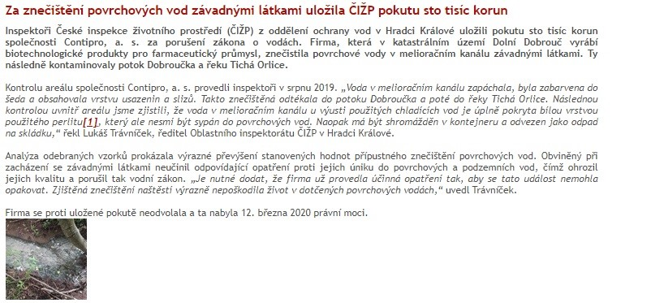
Organizační – ČIŽP
Ukládání odstranění a nápravu zjištěných nedostatků, jejich příčin a škodlivých následků, při zjištění porušení povinností
Nařízení zastavení výroby nebo jiné činnosti, pokud velmi závažným způsobem ohrožuje veřejný zájem a životní prostředí, až do doby odstranění nedostatků, popřípadě jejich příčin
Vedení centrální evidence havárií
Kontrola dodržování ustanovení o poplatcích za vypouštění odpadních vod do vod povrchových znečišťovateli
Plnění dalších úkolů dle VZ
Notes:
§ 112 VZ

Slide 42
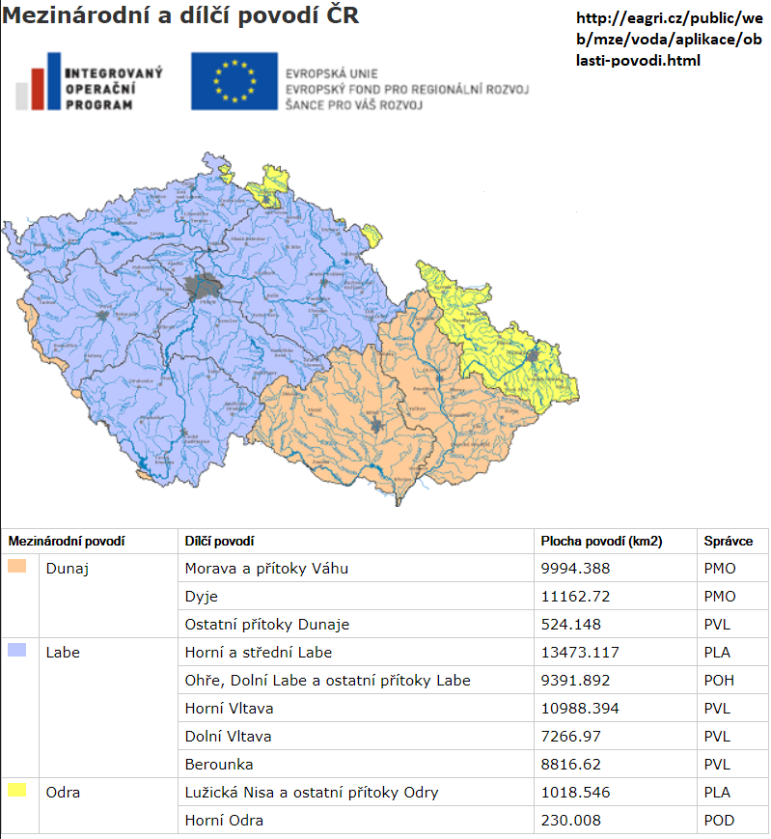
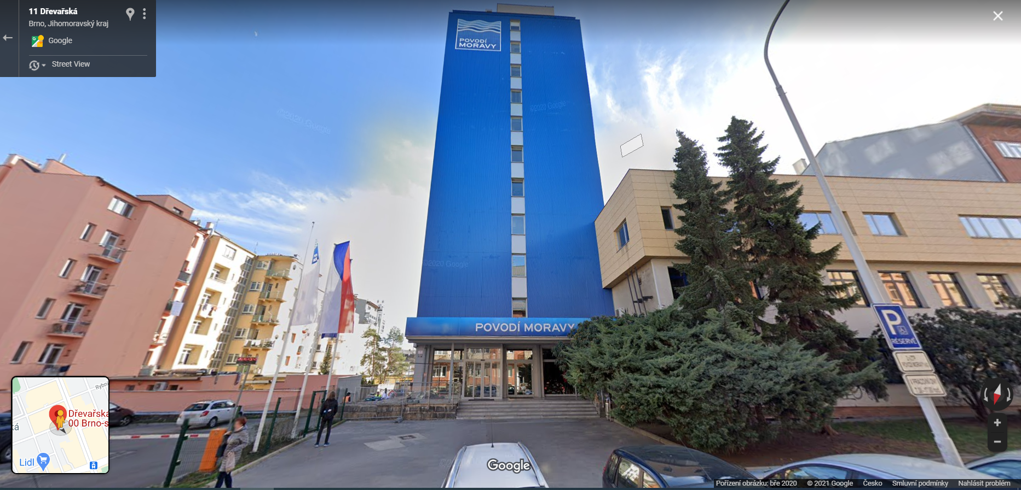
Organizační
Správa povodí (státní podniky)
Mezinárodní povodí § 24 odst. 1 VZ – Labe, Odra, Dunaj
Správa vodních toků: Významné vodní toky (s.p.) x Drobné vodní toky (Lesy ČR, s.p.)
Povodí v ČR (státní podniky) – zákon č. 305/2000 Sb. – Labe, Morava, Odra, Ohře, Vltava
Organizačně se mohou překrývat
Odlišná oprávnění
Vodoprávní řízení!
Notes:
§ 2 odst. 10 + 11 VZ
§ 43 odst. 1 VZ
§ 47 odst. 1 VZ
§ 54

Slide 43
Sankční (odpovědnostní)
Trestněprávní
Poškození/ohrožení ŽP (§ 293, § 294), ohrožení vodního zdroje (§ 294a), Neoprávněné vypouštění znečišťujících látek (§ 297), poškození chráněných částí přírody (§ 301 - mj. významný krajinný prvek – vodní tok, rybník, jezero), obecné ohrožení (§ 272, § 273)
Správněprávní
Přestupky (§ 116 a násl. VZ)
Přestupkový zákon č. 250/2016 Sb. + SŘ
Soukromoprávní
§ 29 VZ – náhrada za ztrátu podzemní vody
Občanský zákoník
+ nápravná opatření
ČIŽP x Vodoprávní úřad

Slide 44
Nepřímé (ekonomické)
Poplatky a platby
Finanční prostředky k úhradě výdajů na opatření ve veřejném zájmu (§ 102 VZ)
Krajský fond pro financování naléhavých nápravných opatření (§ 42 odst. 4 VZ)
Daňová zvýhodnění
Dotace

Slide 45
Nepřímé (ekonomické) – Poplatky a platby
Poplatek za odebrané množství podzemní vody
Poplatek za vypouštění odpadních vod do vod povrchových
Poplatek za povolené vypouštění odpadních vod do vod podzemních
Platba k úhradě správy vodních toků a správy povodí
Notes:
§ 88 VZ
§ 89 VZ
§ 90 VZ
§ 101 VZ

Slide 46
Další instituty – Odpadní vody
Vody, které mají změněnou jakost (složení a teplotu) a použité v:
obytných
průmyslových
zemědělských
zdravotnických a jiných stavbách
Zařízeních a dopravních prostředcích
Nebo i vody odtékající z a mohou ohrozit jakost vod
Obecný zákaz přímého vypouštění odpadních vod do vod podzemních, ale výjimky (§ 38 odst. 9 VZ)
Vyhláška č. 328/2018 Sb.
Notes:
§ 38 VZ

Slide 47
Další instituty – Závadné látky
Nejsou odpadní a důlní vody, ale mohou ohrozit jakost vod
ZL je souhrnná kategorie
Prioritní látky
Zvlášť nebezpečné látky
Nebezpečné závadné látky (např. kyanidy)
Každý kdo zachází se ZL má specifické povinnosti (§ 39 odst. 4 VZ)
Nařízení vlády č. 401/2015 Sb.
Notes:
§ 39 VZ

Slide 48
Další instituty – Havárie
Mimořádné zhoršení nebo mimořádné ohrožení jakosti povrchových nebo podzemních vod
Vždy havárie, když:
Ropné látky
Zvlášť nebezpečné závadné látky
Radioaktivní zářiči a radioaktivní odpady
Zasažen CHOPAV
Zasaženo ochranné pásmo
DZ: „Za závažné ohrožení jakosti vod je třeba považovat i případy vniknutí závadných látek do prostředí, které souvisí s povrchovou nebo podzemní vodou“
Notes:
§ 40 VZ

Slide 49
Další instituty – Opatření k nápravě
Odstranění následků havárie, nedovoleného vypouštění odpadních vod nebo nedovolené nakládání se závadnými látkami
Vodoprávní úřad nebo ČIŽP uloží provést opatření k nápravě závadného stavu:
Původci havárie
Osobě, která porušila povinnosti k ochraně vod
V případě prodlení či neplnění opatření, orgány zabezpečí samy na náklady
Notes:
§ 42 VZ

Slide 50
Další instituty – Opatření k nápravě
Pakliže by nebylo možné uložit konkrétní osobě opatření a hrozilo by závažné znečištění/ohrožení vod -> zabezpečí vodoprávní úřad či ČIŽP z vlastního podnětu
K tomu kraj zřizuje zvláštní účet doplňovaný do 10M Kč
Z účtu lze hradit i ekologickou újmu dle z.č. 167/2008 Sb.
Vodoprávní úřady:
zásadně OÚORP
KÚ (§ 107 odst. 1 písm. d) – případy přesahující území správního obvodu
Notes:
§ 42 VZ

Slide 51
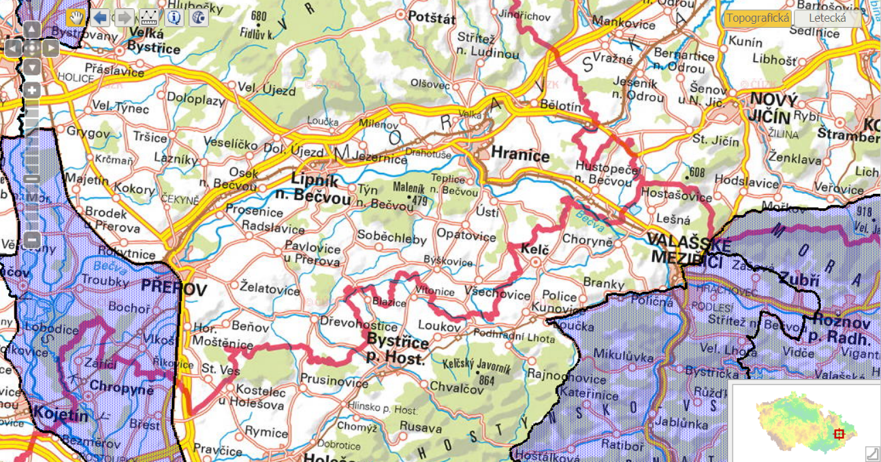
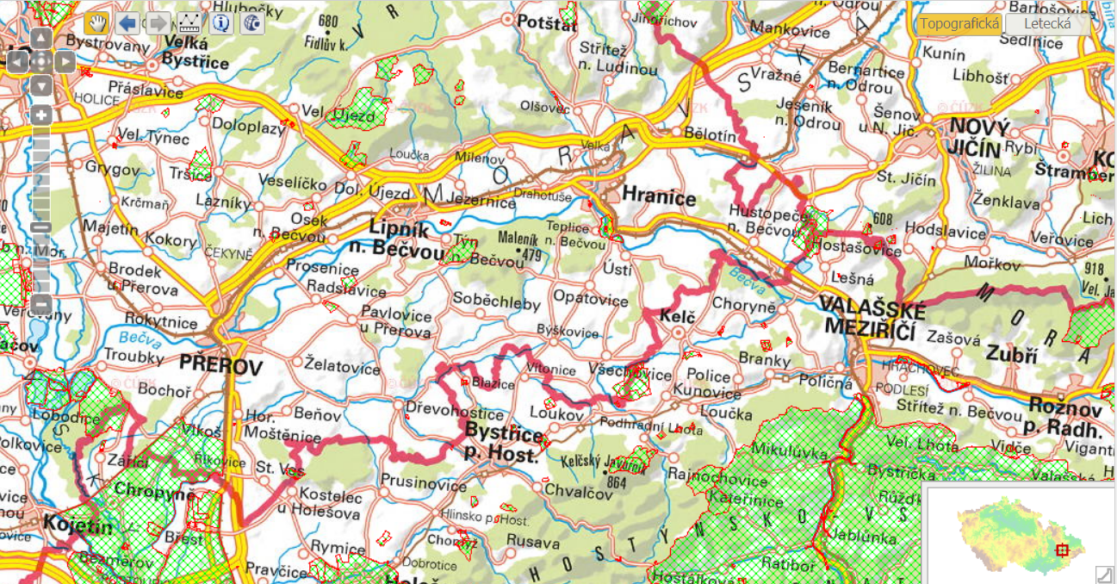
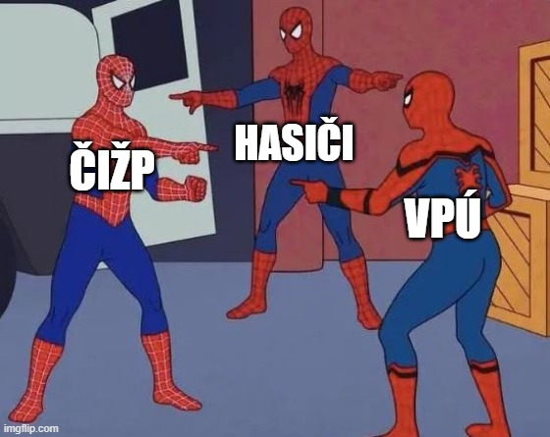
Bečva dle VZ
Havárie?
Kyanidy
Fakultativní znaky
§ 42 odst. 4 VZ, ale Rozsudek KS 29 A 40/2013
Vodoprávní úřady:
KÚ (případ přesahující správní obvod ÚORP) -> ČIŽP
Zvláštní účet kraje
Aktuální info
Novela zákona
Notes:
https://denikreferendum.cz/author/767
Novela vodního zákona – návrh: https://apps.odok.cz/veklep-detail?pid=ALBSBZMC7NAK

Slide 52
Další instituty – Povodně
§ 63 a násl. VZ - Definice a koncepční nástroje viz výše
Druhy povodní:
Přirozená povodeň - Přírodní jevy (dešťové srážky, chody ledů atd.)
Zvláštní povodeň - Porucha vodního díla, kritická situace na vodním díle atd.
Povodňové stupně I-III
Ochrana před povodněmi
činnosti a opatření k předcházení a zvládnutí povodňového rizika v ohroženém území
Přípravná opatření x opatření prováděná při nebezpečí a při povodni x opatření po povodni

Slide 53
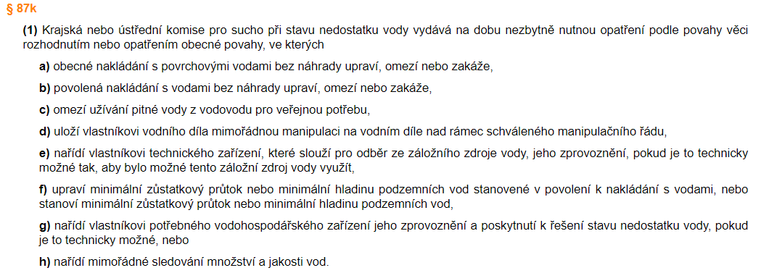
Další instituty – Sucho – opatření

Slide 54
Přesahy do jiných zákonů - ZOPK
Významné krajinné prvky (§ 3 odst. 1 písm. b) zákona č. 114/1992 Sb.)
Vodní toky
Rybníky
Jezera
Údolní nivy
Územní systém ekologické stability
Zvláště chráněná území
Natura 2000

Slide 55
Přesahy do jiných zákonů
Lesní zákon (č. 289/2015 Sb.)
Vodoochranná funkce lesa
Meliorace a hrazení bystřin v lesích § 35
Pozemkové úpravy (č. 139/2002 Sb.)
Vodohospodářské opatření § 9 odst. 8 a 9
Veřejné zdraví (č. 258/2000 Sb.)
Koupaliště, bazény a sauny
Šedá/užitková voda
Stavební zákon
Vodní díla

Slide 57
Děkuji za pozornost!

Slide 58
Zdroje
Jančářová, I: Základy práva životního prostředí pro bakaláře, MU, 2020
Jančářová, I: Základy práva životního prostředí pro bakaláře, MU, 2020
Průchová, Ivana, Hanák, Jakub a kolektiv. Voda v právních vztazích, MU Brno 2014,
Průchová I: Vodní právo – přednáška, MU, 2020
Jiri.Vodicka@law.muni.cz

